Slide 1
Прощай ,1 класс!
900igr.net

Slide 2
письмо

Slide 3
м
а
ш
и
н
а
п
р
у
ж
и
н
а
д
а
ч
а

Slide 4
А У П И
Ш Щ Е Ц
Л М Н Г

Slide 5
Учитель взял мель.
Лодка села на мел.

Slide 6
АБЛЕК
ОБКАСА
ИЛАС

Slide 8
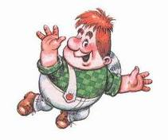
13245768910

Slide 9
8+5=12
15-8=7
6+7=13
11-8=4
6+9=14
6+5=11

Slide 10
ЧТЕНИЕ

Slide 11
ОКРУЖАЮЩИЙ МИР

Slide 12
БЕРЁЗА,МАЛИНА, СОСНА.
ЖАБА, ТРИТОН, ЩУКА.
ВОРОБЕЙ, СТРЕКОЗА, ВОРОНА.
ЗМЕЯ, БЕЛКА, ЛОСЬ.

Slide 14
ВРУЧЕНИЕ МЕДАЛЕЙ

Slide 15
Мы прощаемся с 1 классом
Лето, лето- мы рады тебе!
Отдохни от нас милая школа.
Мы вернёмся к тебе в сентябре!

